Slide 1

第三章 放大电路的频率响应
教学内容
§3.1 频率响应的一般概念
§3.2 三极管的频率参数
§3.3 单管共射放大电路的频率响应
§3.4 多级放大电路的频率响应

Slide 2
§ 3.1 频率响应的一般概念
3.1.1 频率特性
频率响应（频率特性）：放大电路对不同频
率信号的稳态响应。
幅频特性：电压放大倍数的幅值与频率的函
数关系。
相频特性：电压放大倍数的相角与频率的函
数关系。

Slide 3
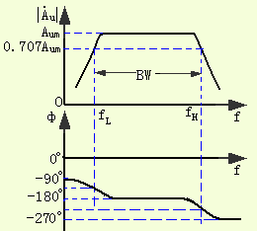
3.1.1 频率特性
单管共射放大电路的频率特性

Slide 4
3.1.3 频率失真
幅频失真：幅频特性偏离中频值的现象。
因放大电路对不同频率成分信号的增益不
同，从而使输出波形产生失真，称为幅度频
率失真，简称幅频失真。
相频失真：相频特性偏离中频值的现象。
放大电路对不同频率成分信号的相移不
同，从而使输出波形产生失真，称为相位
频率失真，简称相频失真。
幅频失真和相频失真是线性失真。

Slide 5
3.1.3 频率失真
产生频率失真的原因是:
1.放大电路中存在电抗性元件。
例如： 耦合电容、旁路电容、分布电容、变压器、分布电感等;
2.三极管的β(ω)是频率的函数。
在研究频率特性时，三极管的低频小号模型不再适用，而要采用高频小信号模型。

Slide 6
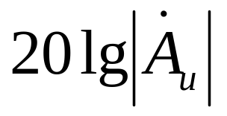
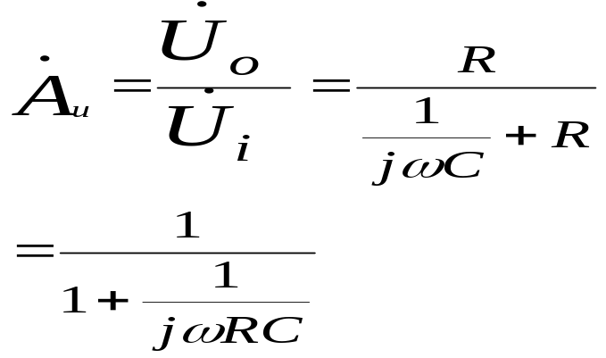


3.1.4 波特图
实际工程中常用的是波特图（即对数频率特性），
其横坐标为频率f,幅频特性的纵坐标为 ,单位
为分贝（dB);相频特性的纵坐标是相角φ ，不取对数。
一、RC 高通电路
C
+
+
R
_
_

Slide 7
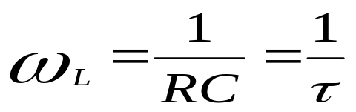
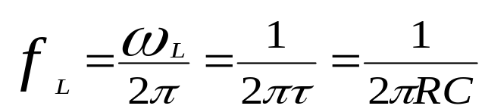
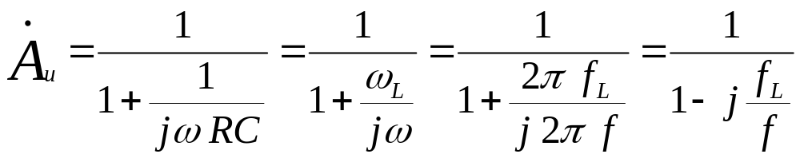
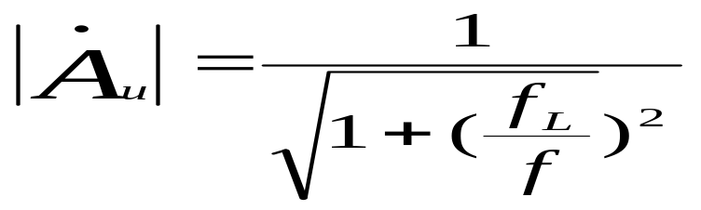
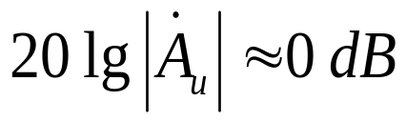
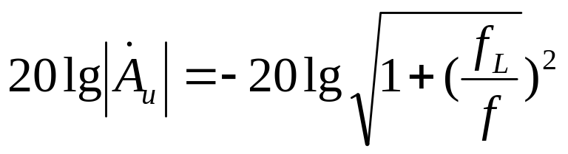
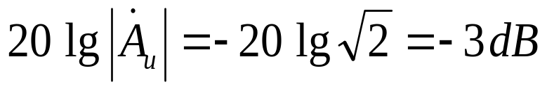
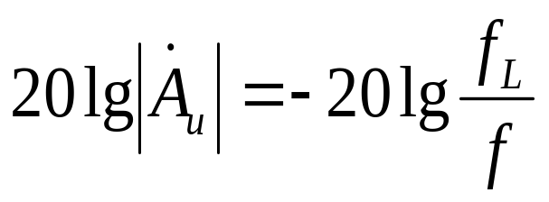
3.1.4 波特图
幅值：
f >>fL,
f=fL,
f<<fL,

Slide 8
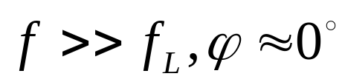
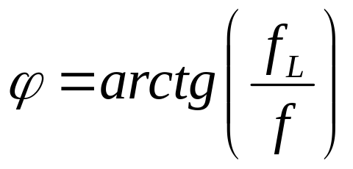
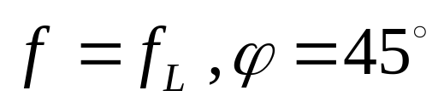
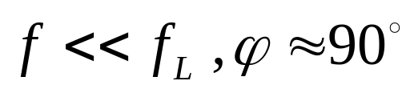

3.1.4 波特图
相角：
ϕ
0.1 f_{L}
f_{L}
10 f_{L}
f
0
90º
5.71º
3dB
−45º/十倍频
−20
45º
20dB/十倍频
5.71º
−40
0
0.1 f_{L}
f_{L}
f
10 f_{L}
高通电路的波特图

Slide 9
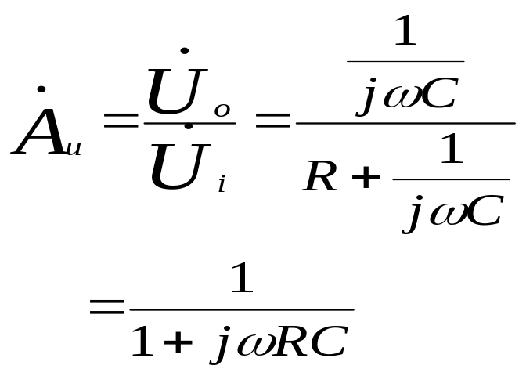

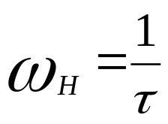
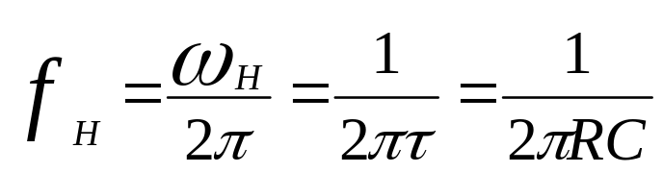

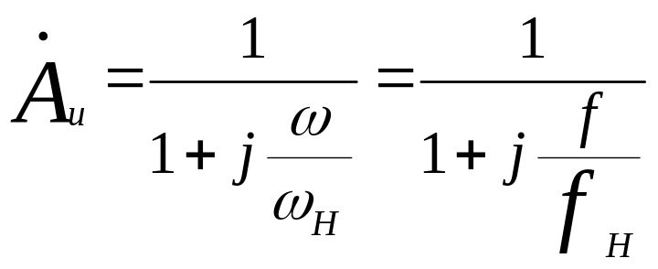
3.1.4 波特图
二、低通电路
R
+
+
C
_
_
令
则

Slide 10
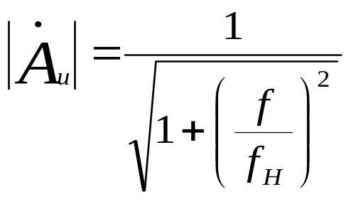

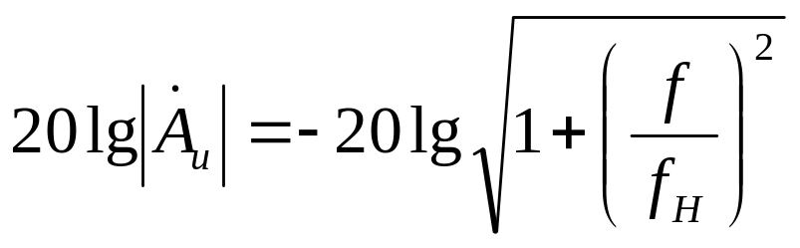
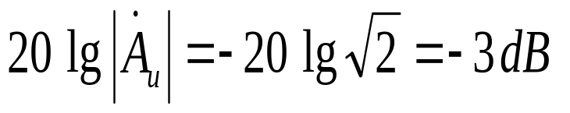
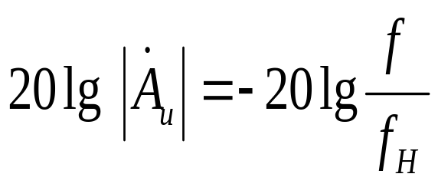
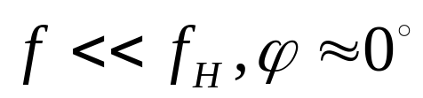
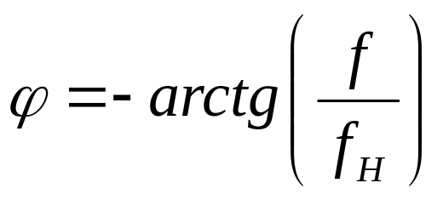
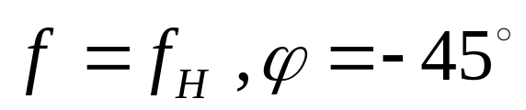
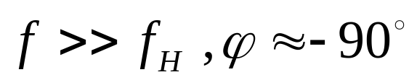
3.1.4 波特图
幅值：
f << fH,
f=fH,
f>> fH,
相角：

Slide 11
3.1.4 波特图
0.1 f_{H}
f_{H}
10 f_{H}
0
f
3dB
−20
−20dB/十倍频
−40
ϕ
0.1 f_{H}
f_{H}
10 f_{H}
0
f
5.71º
−45º/十倍频
−45º
5.71º
−90º
低通电路的波特图

Slide 12
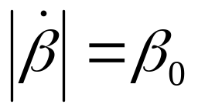

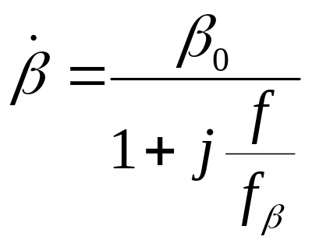
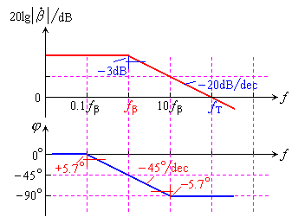
§ 3.2 三极管的频率参数
在低频和中频段， ;频率升高时， 值随之下降，β 是 f 的函数。

Slide 13

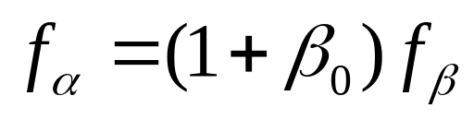
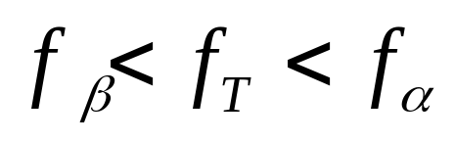
§ 3.2 三极管的频率参数
一、共射截止频率fβ — 值下降到0.707β0
时的频率。
二、特征频率fT — 值下降为1 时的频率。
f=fT 时， ＝1，20lg =0
f>fT 时， <1,三极管失去放大作用。
可求出： fT≈β₀ f_{β}
三、共基截止频率fα — 值下降到0.707α0
时的频率。

Slide 14
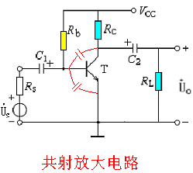
§3.3 单管共射放大电路的频率响应

Slide 15
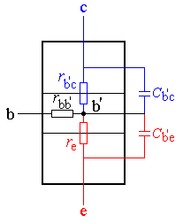



3.3.1 混合π型高频小信号模型
一、物理模型
混合π型高频小信号模型是通过三极管的物理
模型而建立的，三极管的物理结构如图。
r_{bb'} ---基区的体电阻，b'是假想的基区内的一个点。
--- 发射结电阻
r
e
---发射结电容，也用C_{π}这一符号
---集电结电阻
---集电结电容，也用C_{μ}这一符号
双极型三极管 物理模型
r_{b'e}--- r_{e}归算到基极回路的电阻

Slide 16
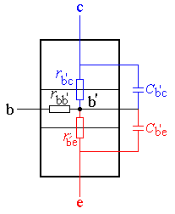
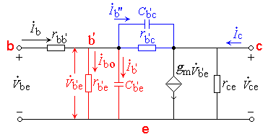
3.3.1 混合π型高频小信号模型
二、高频混合π型小信号模型电路
根据这一物理模型可以画出混合π型高频小信号
模型。
高频混合π型小信号模型电路

Slide 17
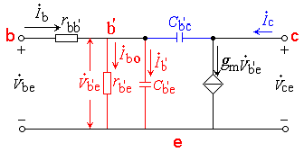
3.3.1 混合π型高频小信号模型
二、高频混合π型小信号模型电路

Slide 18
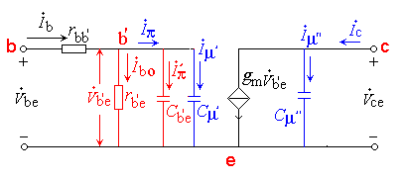
3.3.1 混合π型高频小信号模型
二、高频混合π型小信号模型电路
利用密勒定理可以用输入侧的C_{μ’}和输出侧的C_{μ’’}
两个电容去分别代替C_{b’c。}
单向化的混合π 型等效电路

Slide 19
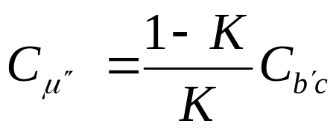
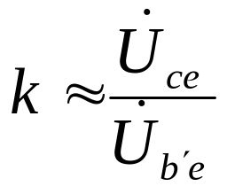
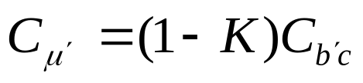
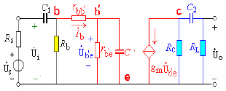
3.3.1 混合π型高频小信号模型
二、高频混合π型小信号模型电路
由于C_{μ”}<< C_{μ’} , 忽略C_{μ“}可简化为下图，
图中C’ =C_{b'e}+ C_{μ'} 。

Slide 20
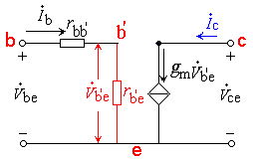
3.3.1 混合π型高频小信号模型
三、 π型等效电路参数与h参数的关系

Slide 21
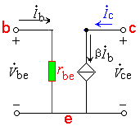
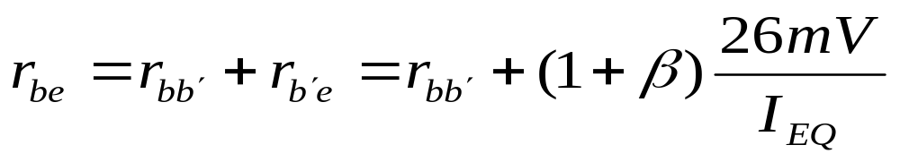
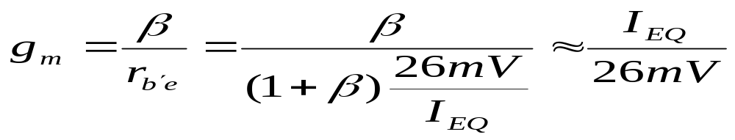
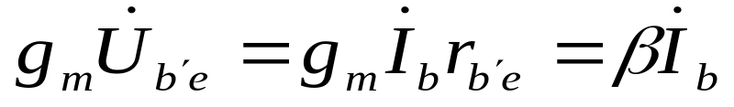
3.3.1 混合π型高频小信号模型
三、 π型等效电路参数与h参数的关系
对 比

Slide 22
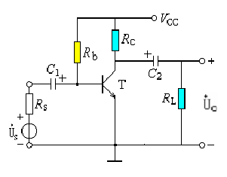
3.3.2 阻容耦合单管共射放大电路频率响应
对于如图所示的共射放大电路，下面分低、中、高三个频段加以研究。
共射放大电路

Slide 23
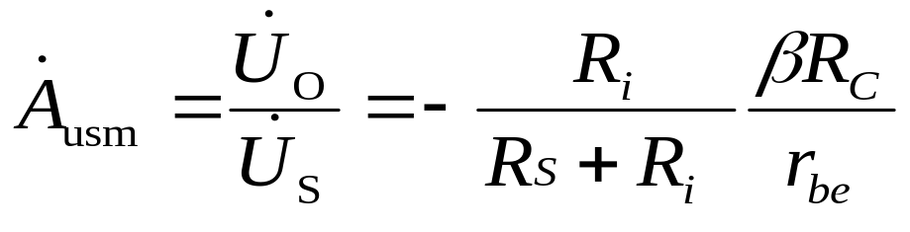
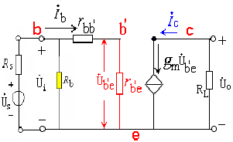
3.3.2 阻容耦合单管共射放大电路频率响应
1 .中频段
所有的电容均可忽略。可用前面讲的h参数等效电路分析。中频电压放大倍数：

Slide 24

3.3.2 阻容耦合单管共射放大电路频率响应
2. 低频段
在低频段，三极管的极间电容可视为开路，耦合电容C₁、C₂不能忽略。
方便分析，现在只考虑C_{1，}将C₂归入第二级。画出低频等效电路如图所示。

Slide 25




3.3.2 阻容耦合单管共射放大电路频率响应
该电路有 一个RC电路高通环节。
其中R_{i}=R_{b}//r_{be}

Slide 26




3.3.2 阻容耦合单管共射放大电路频率响应
2. 低频段
因此，低频时间常数为：
有下限频率：
可推出低频电压放大倍数：
f_{L}越小，放大电路的低频响应越好。

Slide 27



共射放大电路低频段的波特图
幅频响应 ：
相频响应 ：

Slide 28

3.3.2 阻容耦合单管共射放大电路频率响应
3. 高频段
在高频段，耦合电容C₁、C₂可以可视为短路，三极管的极间电容不能忽略。
这时要用混合π等效电路，用“密勒定理”将集电结电容单向化,并忽略C_{μ“}可简化为下图。
C’ =C_{b'e}+ C_{μ'}

Slide 29



3.3.2 阻容耦合单管共射放大电路频率响应
3. 高频段
将b’e左边部分用戴维南定理等效，电路变为：
该电路有一个RC
电路低通环节

Slide 30






3.3.2 阻容耦合单管共射放大电路频率响应
高频时间常数为：
有上限频率：
可推出高频电压放大倍数：
C’ ↓→f_{H}↑, ∴选极间电容小的三极管

Slide 31



共射放大电路高频段的波特图
幅频响应 ：
相频响应 ：

Slide 32




3.3.2 阻容耦合单管共射放大电路频率响应
4. 完整的波特图
绘制波特图步骤：
1.根据电路参数计算 、f_{L} 和 f_{H} ；
2. 由三段直线构成幅频特性。
中频段：对数幅值 = 20lg
低频段： f = f_{L}开始减小，作斜率为 20 dB/十倍频直线；
高频段：f = f_{H} 开始增加，作斜率为 –20 dB/十倍频直线。
3. 由五段直线构成相频特性。

Slide 33

3.3.2 阻容耦合单管共射放大电路频率响应
5. 增益带宽积
增益带宽积是指中频电压放大倍数与通频带的乘积。
由上式可看出，三极管确定后，增益带宽积即确定了。因此，当电压放大倍数增大时，通频带则会变窄。
如欲得到一个通频带既宽，电压放大倍数又高的
放大电路，首要的问题是选用r_{bb’}和C_{b’c}均小的高频
三极管。

Slide 34

3.3.3 直接耦合单管共射放大电路的频率响应

Slide 35


§ 3.4 多级放大电路的频率响应
已知多级放大电路总的电压放大倍数是各级的乘积。
其对数幅频特性为：
多级放大电路总的相移为：

Slide 36

§ 3.4 多级放大电路的频率响应
二 级
3 dB
6 dB
f_{L}>f_{L1,}
f_{H}<f_{H1},
因此，多级放大电路的通频带，总是比组成它的每一级的通频带要窄。
BW
一 级
3 dB
BW₁
f
O
f_{L}
f_{H}
f_{L1}
f_{H1}
ϕ
f_{L1}
f_{H1}
O
−90º
一 级
f
−180º
−270º
二 级
−360º
−450º
−540º

Slide 37


§ 3.4 多级放大电路的频率响应
在实际的多级放大电路中，当各放大级的时间常数相差悬殊时，可取其主要作用的那一级作为估算的依据。

Slide 38
第三章 放大电路的频率响应
结 束

